Slide 1
Let‘s start – Vorbereitung auf den Bilingualen Zug am Beispiel Geographie und Geschichte
REALSCHULE BAYERN
12.12.2023 Manuel Erben und Stefanie Hartl

Slide 2
Let‘s start – Vorbereitung auf den Bilingualen Zug am Beispiel Geographie und Geschichte
AGENDA
AGENDA
A Vorgehensweise bei der Einführung des Bilingualen Zugs B Methodische Tipps
C Fragen, Wünsche, Anregungen

Slide 3
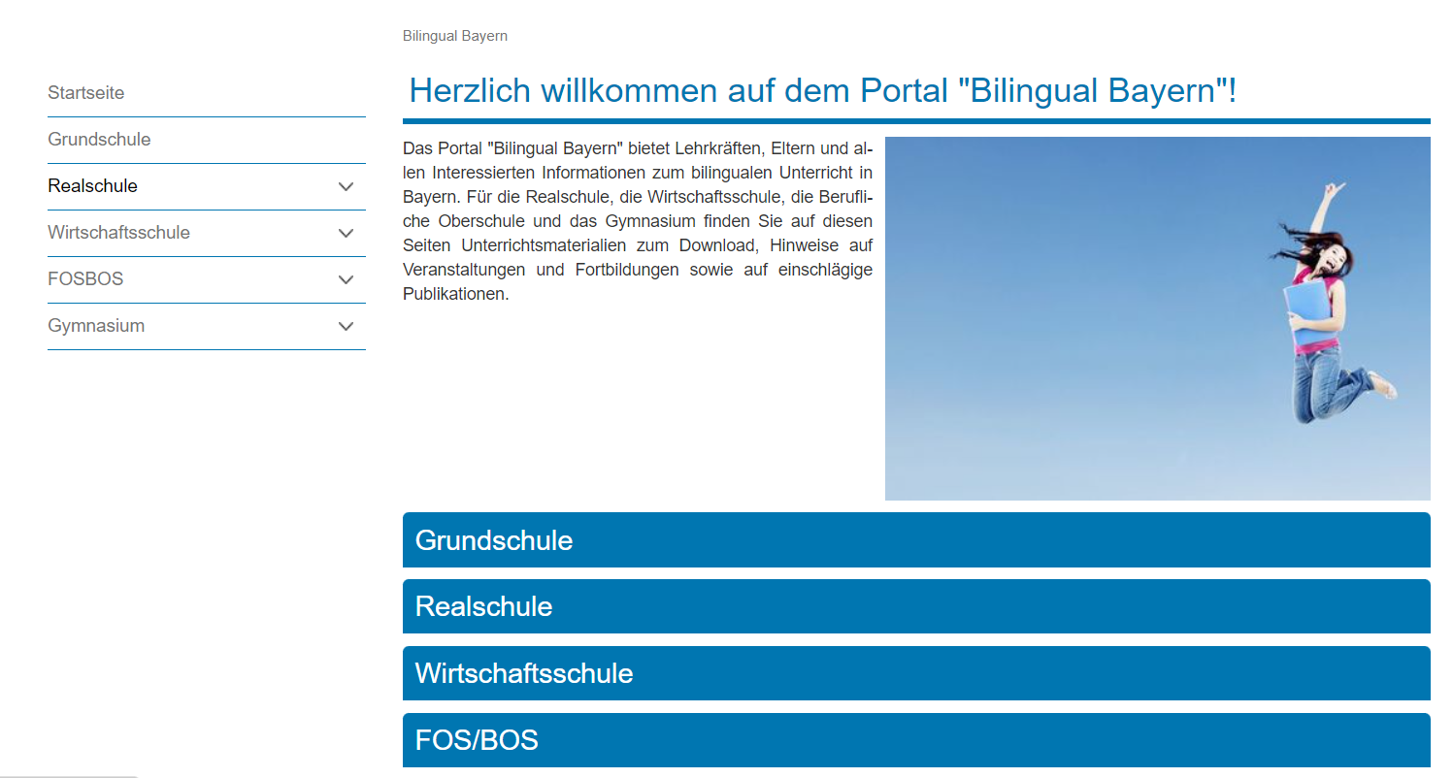
A VORGEHENSWEISE
Vorgehensweise bei der Einführung des Bilingualen Zugs
Wo finde ich Informationen/Material?
www.bayern.bilingual.de

Slide 4
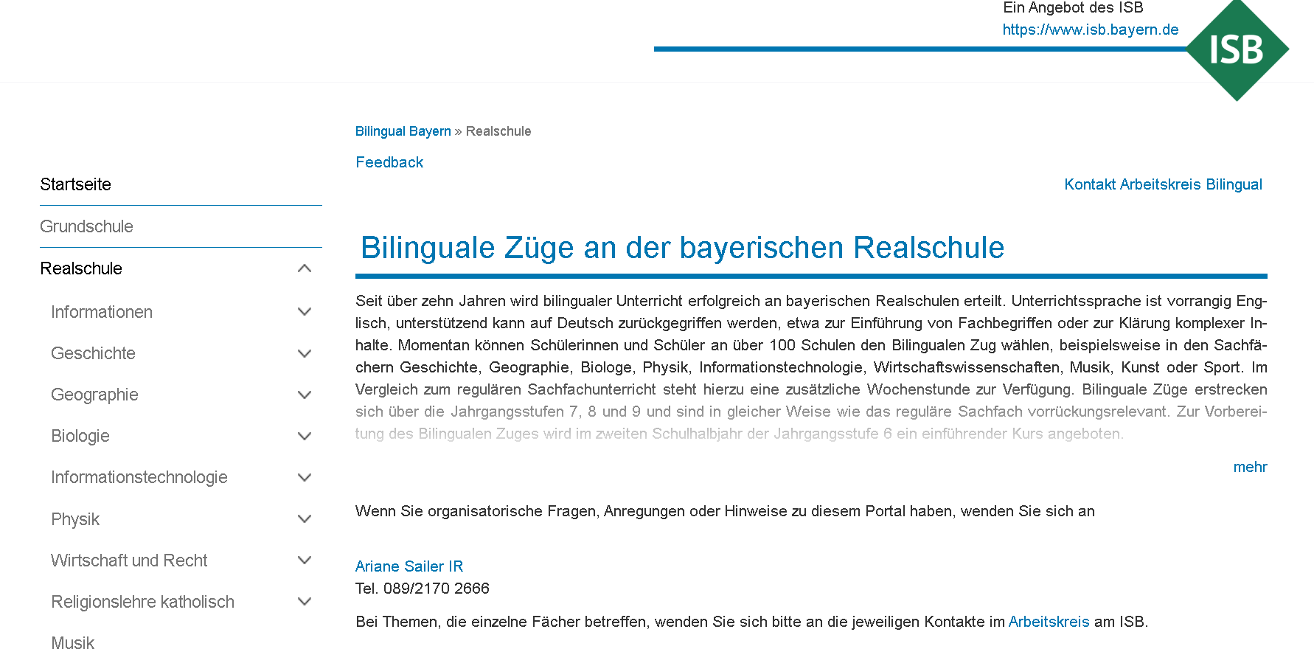
A VORGEHENSWEISE
Vorgehensweise bei der Einführung des Bilingualen Zugs
Wo finde ich Informationen/Material?
www.bayern.bilingual.de

Slide 5
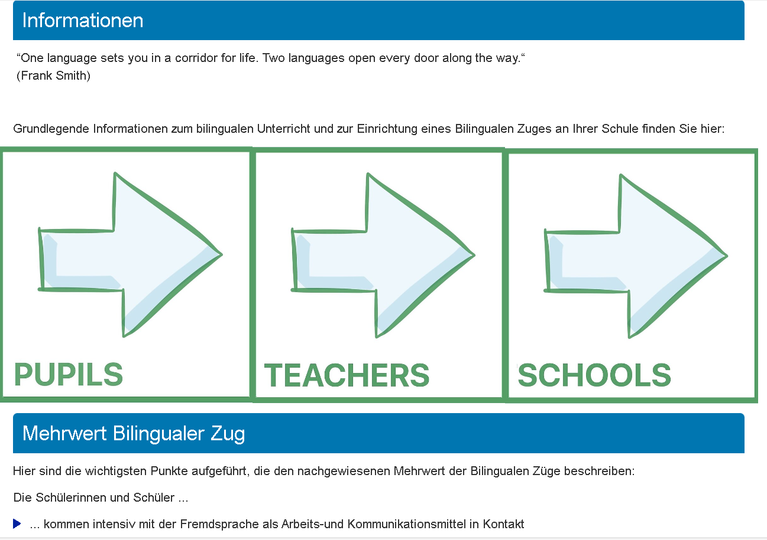
A VORGEHENSWEISE
Vorgehensweise bei der Einführung des Bilingualen Zugs
Wo finde ich Informationen/Material?
www.bayern.bilingual.de

Slide 6
A VORGEHENSWEISE
Vorgehensweise bei der Einführung des Bilingualen Zugs
Wo finde ich Informationen/Material?
www.bayern.bilingual.de

Slide 7
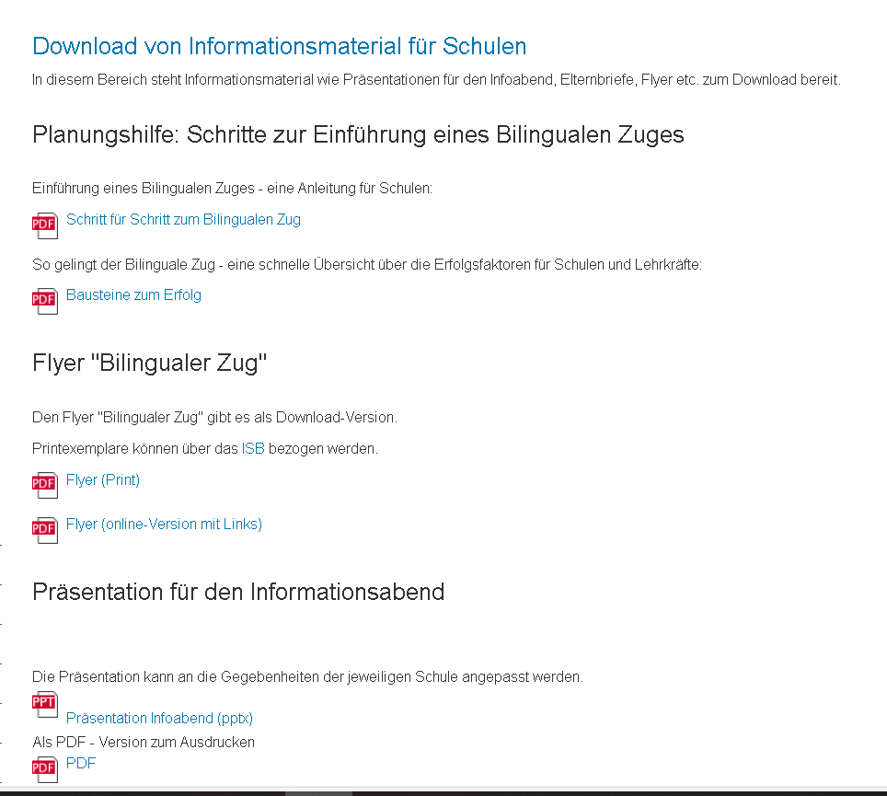
Vorgehensweise bei der Einführung des Bilingualen Zugs
Wo finde ich Informationen/Material?
www.bayern.bilingual.de

Slide 8
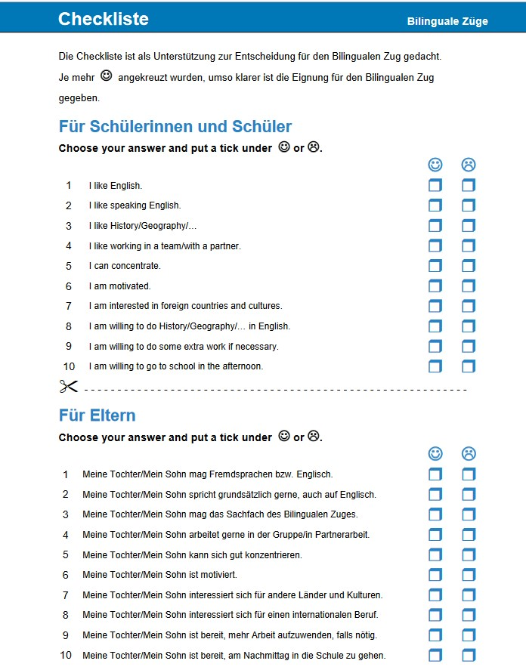
Vorgehensweise bei der Einführung des Bilingualen Zugs
Wo finde ich Informationen/Material?
Checkliste für Schülerinnen und Schüler
Checkliste für Eltern

Slide 9
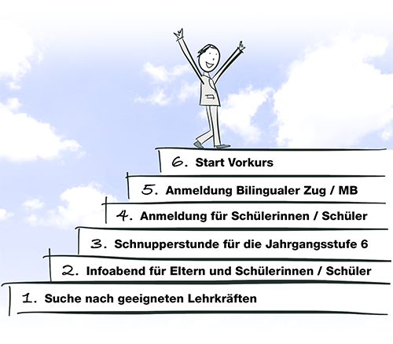
Vorgehensweise bei der Einführung des Bilingualen Zugs

Slide 10
A VORGEHENSWEISE
Vorgehensweise bei der Einführung des Bilingualen Zugs
Schritt 2: Elterninformationsabend
separat oder mit Wahlpflichtfächerinformation gekoppelt
für Erziehungsberechtigte der Schülerinnen und Schüler von Jahrgangsstufe 6
Musterpräsentation unter https://www.bilingual.bayern.de/realschule/informationen/fuer-schulen/download-informationsmaterial-fuer-schulen/#c23030
evtl. Schülerinnen und Schüler aus dem Bilingualen Zug in höheren Jahrgangsstufen einladen
mögliche Vorbehalte: „Die zusätzliche Unterrichtssprache Englisch überfordert mein Kind.“ „Mein Kind sitzt ohnehin schon lange an den Hausaufgaben, zusätzlicher Nachmittagsunterricht ist zu viel.“

Slide 11
A VORGEHENSWEISE

Slide 12
A VORGEHENSWEISE
Vorgehensweise bei der Einführung des Bilingualen Zugs
Schritt 3: Schnupperstunden
für Schülerinnen und Schüler der Jahrgangsstufe 6
kurz vor dem Info-Abend oder kurz danach (Ende Februar / Anfang März)
Welches Niveau? Welches Material? Wie lang?
Ideen:
- Schüleraktivierung/Wettkampf
- Bildbeschreibung
- Spiele
- Gallery Walk

Slide 13
B Methodische Tipps
Vorgehensweise bei der Einführung des Bilingualen Zugs
Schnupperstunde: “Maps in your head”
Task: Try to copy the map of Africa, where you can see the shape of the continent and the most important bodies of water, mountain ranges, cities, …
Work in groups of four or five people.
Each group will get one blank sheet of paper.
When you hear a signal, the first person of each group goes up to the map, looks at it and tries to memorize as much information as possible. Concentrate for 15 seconds.
Then go back to your group and try to draw all the elements you can remember on your white sheet of paper. Time limit for this is 90 seconds.
After that you take turns, and the next person goes to the map.
The game is over after ten turns.
Then you should have a basic map of Africa. Maximum brain power & good ideas!

Slide 14
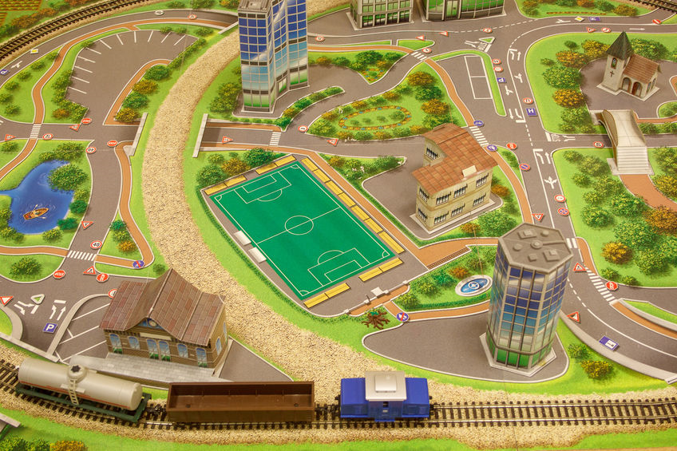
B Methodische Tipps
Vorgehensweise bei der Einführung des Bilingualen Zugs
Schnupperstunde: “I spy with my little eye…”
© Clipdealer
Let‘s play the famous children‘s game “I spy with my little eye“
Example: I spy with my little eye something on the south side of the church.
→ What is it? The person who guesses it first correctly can ask the next question.

Slide 15
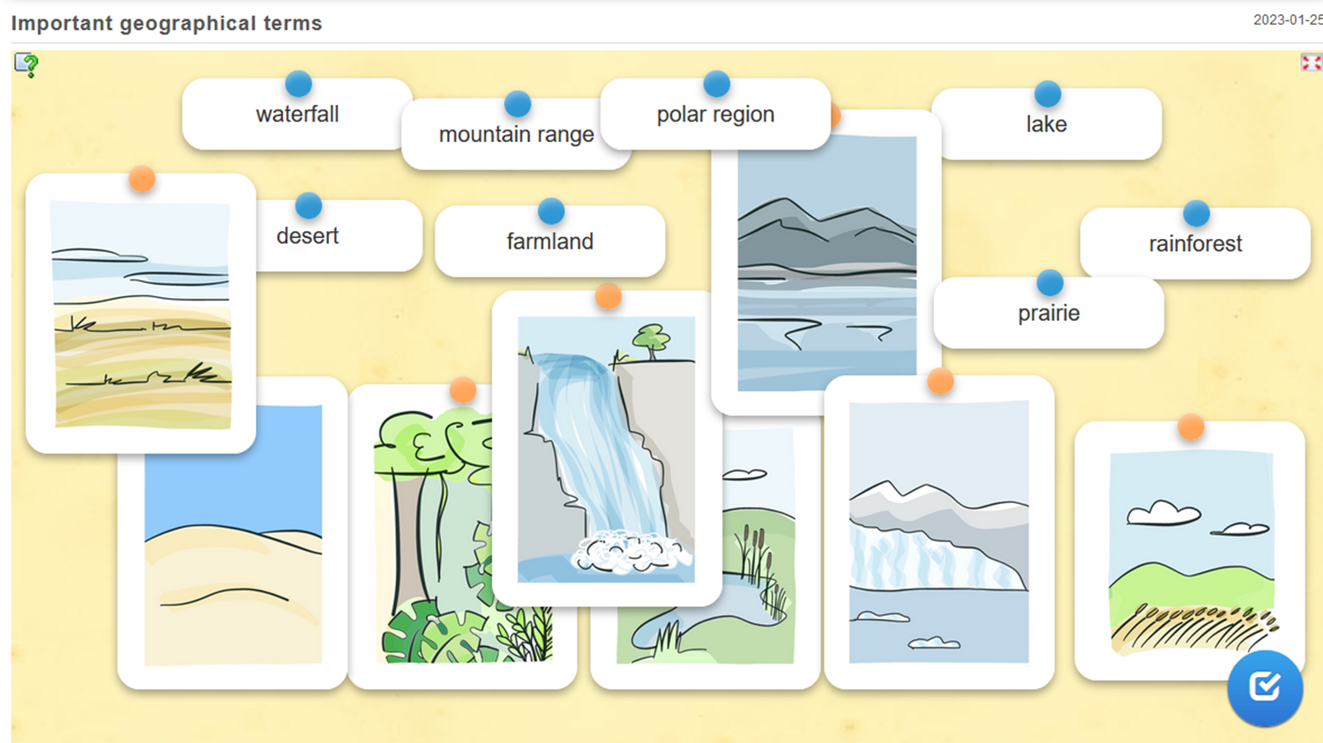
B Methodische Tipps
Vorgehensweise bei der Einführung des Bilingualen Zugs
Schnupperstunde: “Important geographical terms”
© ISB

Slide 16
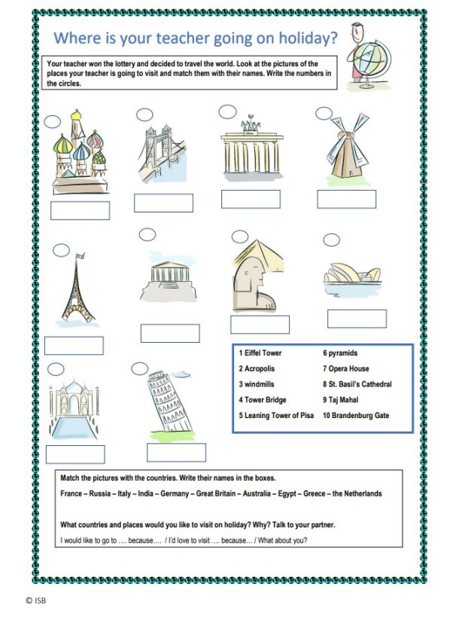
B Methodische Tipps
Vorgehensweise bei der Einführung des Bilingualen Zugs
Schnupperstunde:
“Where is your teacher
going on holiday?”

Slide 17
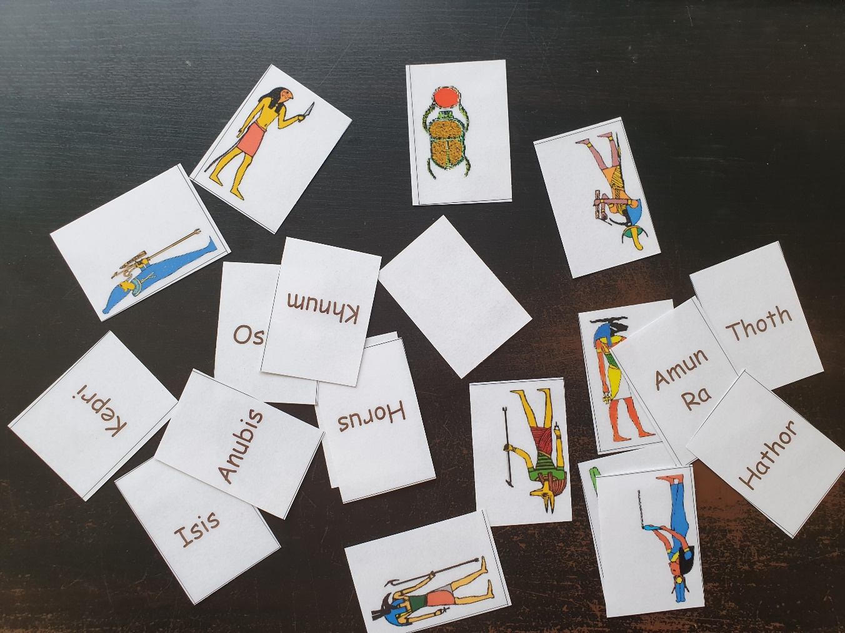
B Methodische Tipps

Slide 18
B Methodische Tipps
Vorgehensweise bei der Einführung des Bilingualen Zugs
Schnupperstunde: “A Gallery Walk“
Walk around in the classroom and take your time looking at the different pictures.
Choose one image that you find especially interesting and take it from the wall.

Slide 19
B Methodische Tipps
Vorgehensweise bei der Einführung des Bilingualen Zugs
Schnupperstunde: “A Gallery Walk“

Slide 20
A VORGEHENSWEISE
Vorgehensweise bei der Einführung des Bilingualen Zugs
Schritt 4: Elterninformationsschreiben / Anmeldung
Informationsschreiben mit Möglichkeit der verbindlichen Anmeldung
Nach endgültiger Bestandsaufnahme Informationsschreiben mit weiteren Details
Vorlagen für Elternbriefe unter:
Download Informationsmaterial für Schulen (bayern.de)

Slide 21
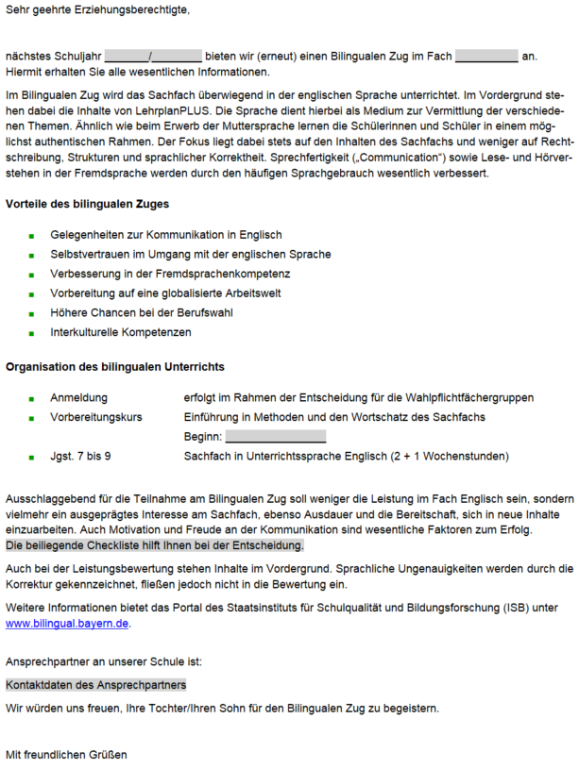
A VORGEHENSWEISE
Vorgehensweise bei der Einführung des Bilingualen Zugs

Slide 22
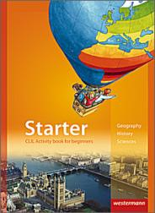
A VORGEHENSWEISE
Vorgehensweise bei der Einführung des Bilingualen Zugs
Vorbereitungskurs
für die Schüler / Schülerinnen der Jahrgangsstufe 6
ab Ostern / 2 Wochenstunden nachmittags
Materialien:

Slide 23
A VORGEHENSWEISE
Vorgehensweise bei der Einführung des Bilingualen Zugs
Ziele des Vorbereitungskurses
Vertiefung und Erweiterung sprachlicher Mittel (sachfachrelevanter Wortschatz und Classroom Phrases)
Einführung in fachspezifische Arbeitstechniken
Vertiefung fächerübergreifender Lern- und Arbeitstechniken (mind-mapping, note-taking, describing pictures,…)
Tipp: Themen aus der 6. Jahrgangsstufe

Slide 24
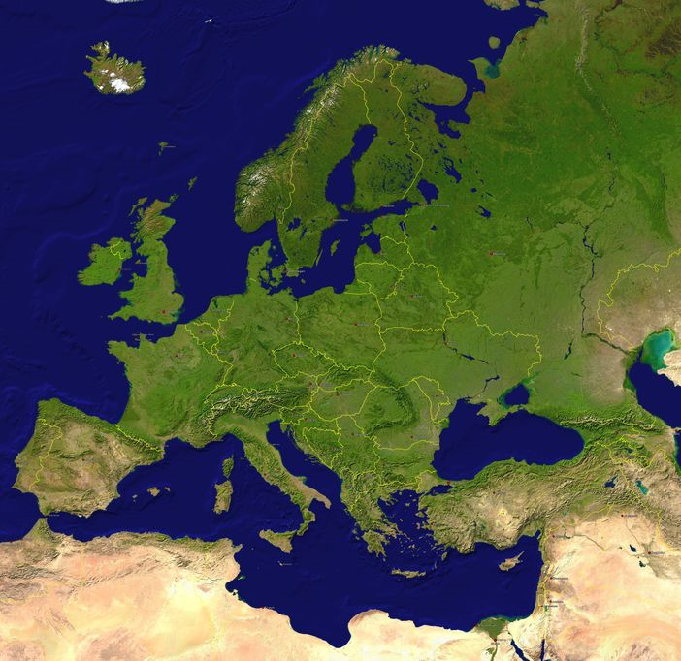
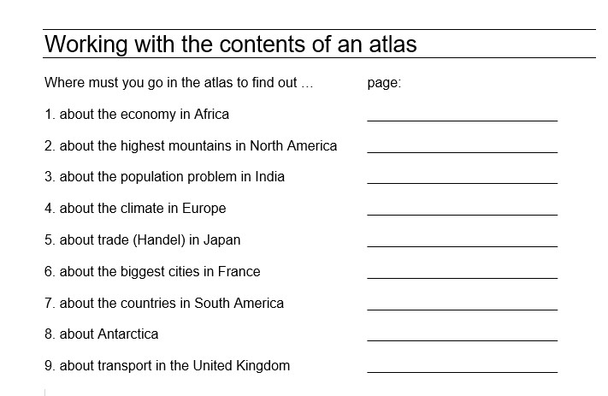
B Methodische Tipps
Methodische Tipps
Beispiel: Grundbegriffe zur Kartenarbeit
What kind of map is it?
When do you use these maps?
What do they show us?
© Clipdealer

Slide 25
B Methodische Tipps
Beispiel: Bildbeschreibung
© Clipdealer
This is a picture / a photo / a drawing / a cartoon / an aerial photograph
I can see …. in the foreground / in the centre / in the background / in the top left corner / in the bottom left corner / on the left / on the right
This photo shows a desert / This photo was taken ….

Slide 26
B Methodische Tipps

Slide 27
B Methodische Tipps

Slide 28
B Methodische Tipps

Slide 29
B Methodische Tipps
https://lernplattform.mebis.bycs.de/course/view.php?id=1312523
Einschreibeschlüssel: Bili

Slide 30
B Methodische Tipps
Beispiel: A wish tree
Grafik: ISB
In Japan it is a tradition to write a wish on a leaf and to tie it to a tree. Think about some wishes and add them to the wish tree. Share your wishes with a partner.

Slide 31
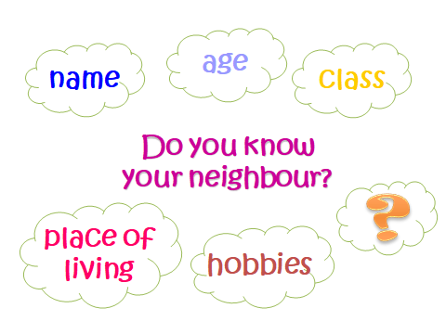
B Methodische Tipps
Beispiel: Presenting each other in groups
Finding out about…
Ask questions to find out about the pupils in your group and fill in the missing information.
Name | boy □ girl □ | boy □ girl □ | boy □ girl □ | boy □ girl □ | boy □ girl □
Age
Class
Place of Living
Hobbies
Pets

Slide 32
B Methodische Tipps
Beispiel: That‘s me
That‘s me:
_____________________________________________________________________________________________________________________________________________________________________________________________________________________________________________________________________________________________________________________________________________

Slide 33
B Methodische Tipps
Erfolgreich unterrichten im Bilingualen Zug:
Wechsel der Sozial- und Unterrichtsformen (Einzel-, Partner-, Gruppenarbeit, Training, Projekt)
Methodenvielfalt
Anwenden verschiedener Unterrichtstechniken (Mind-Mapping, Clustering, Brainstorming, Discussing etc.)
Verknüpfung von Sachfach und fremdsprachlichen Elementen (inhaltlich, methodisch, medial)
Arbeit mit authentischen Materialien aus dem Zielsprachenland
Einblick in andere Kulturen, Multiperspektivität
Unterstützung der Schülerinnen und Schüler in Hinblick auf den fremdsprachlichen Anspruch im Sachfach
Motivierung zur Überwindung sprachlicher Hemmschwellen, Förderung des Lernfortschritts etc.

Slide 34
C Fragen, Wünsche, Anregungen
Fragen, Wünsche, Anregungen?

Slide 35
Let‘s start – Vorbereitung auf den Bilingualen Zug
C
Vielen Dank für Ihre Aufmerksamkeit!
StRin (RS) Stefanie Hartl
StR(RS) Manuel Erben
Arbeitskreis Bilingual am ISB stefanie.hartl2@schule.bayern.de
erb@rs-heilsbronn.de

